Slide 1

স্বাগতম

Slide 2
পরিচিত
মোঃ আব্দুর রহিম
সহকারী (কম্পিউটার)
হাজী ওয়াজেদ আলী মাধ্যমিক বিদ্যালয়
ভেড়ামারা, কুষ্টিয়া।
শ্রেণী- নবম
বিষয়ঃ- সামাজিক বিজ্ঞান
পাঠ- নদী

Slide 3
শিখন ফলঃ
১। বাংলাদেশের প্রধান প্রধান নদী গুলোর নাম কি তা বলতে পারবে।
২। পদ্মা নদী বাংলাদেশের কোন কোন জেলার উপর দিয়ে প্রবাহিত হয়েছে তা বলতে পারবে।
৩। বাংলাদেশের নদীর বৈশিষ্ট্য কি তা বলতে পারবে।

Slide 4
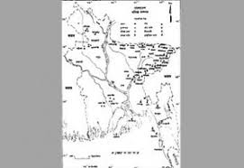
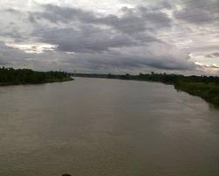
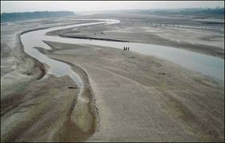
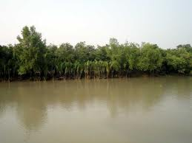
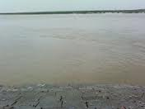
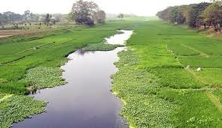

Slide 5
পাঠ - শিরোনাম
বাংলাদেশের নদী

Slide 6
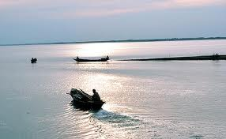
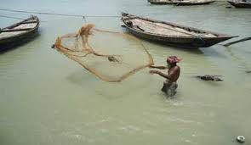
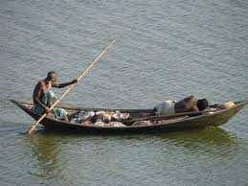
পদ্মা নদী
মেঘনা নদী
যমুনা নদী
কর্নফুলী নদী

Slide 7
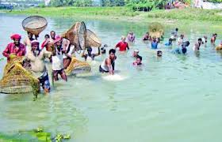
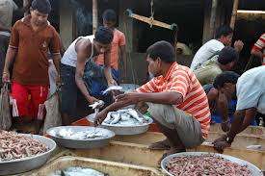
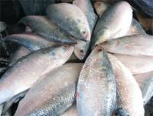
নদীতে মাছ ধরছে
নদীতে মাছ ধরছে
ইলিশ মাছ
মাছ বিক্রি হচ্ছে

Slide 8
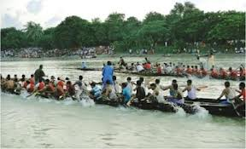

নৌকা বাইস খেলা
বিদ্যুৎ উৎপাদন কেন্দ্র

Slide 9
দলীয় কাজ
বাংলাদেশের প্রধান দু’টি নদীর সম্পর্কে বর্ননা কর।

Slide 10
মূল্যায়ন
১। বাংলাদেশের চারটি নদীর নাম বল।
২। বাংলাদেশের অন্যতম প্রধান নদীর নাম কি ?
৩। যমুনার প্রধান উপনদী কি কি?

Slide 11
বাড়ীর কাজঃ
১। অর্থনৈতিক উন্নয়নে নদীর গুরুত্ব বর্ননা কর।

Slide 12
ধন্যবাদ

